Slide 1
Chapitre 4 Service de résolution des noms DNS
Module Service et Administration Réseaux
4ème Année
2024/2025

Slide 2
Objectifs
Comprendre le principe de résolution des noms
Expliquer la notion d’un serveur autoritaire, secondaire et du cache DNS
Mettre en place un serveur de résolution des noms primaire en utilisant Bind
Etablir l’intégration avec le service web et/ou le service de messagerie

Slide 3
Partie 1
Principe de résolution des noms

Slide 4
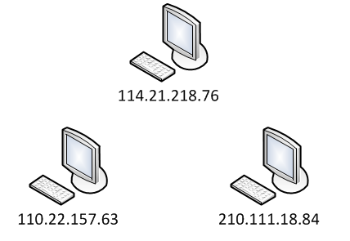
Introduction
Internet est un grand réseau composé de très nombreux ordinateurs
Internet
(Réseau IP)
Pour qu'ils puissent se retrouver et communiquer entre eux, ils sont identifier par une adresse IP
IP
IP
IP
Pour facilité l’accès à un hôte sur le réseau IP, un mécanisme a été mis en place pour associer un nom à une adresse IP (DNS)

Slide 5
Définition de DNS
Système de noms de domaine ou Domain Name System
Système de dénomination hiérarchique et décentralisé pour les ordinateurs, services ou autres ressources connectés à Internet ou à un réseau privé
Système permettant d’établir une correspondance entre un nom de domaine et une adresse IP
Nom de domaine
www.esprit.tn
Résolution
de nom
Résolution inverse
Adresse IP
192.168.1.10

Slide 6

DNS n’est pas bijectif
Un service peut être déployer sur deux serveurs pour des raison de répartition de charge ou de haute disponibilité.
Dans ce cas, la réponse à la requête de résolution du nom de domaine www.esprit.tn peut être
192.168.1.10 ou bien 192.168.1.11
www.esprit.tn
Serveur 1
@IP:192.168.1.10
Serveur 2
@IP:192.168.1.11

Slide 7

DNS n’est pas bijectif
Différents services ( web, mail, transfert de fichier … ) peuvent être installer sur la même machine physique.
Dans ce cas, la réponse à la requête de résolution du nom de domaine www.esprit.tn , mail.esprit.tn et ftp.esprit.tn est l’adresse 192.168.1.10.
www.esprit.tn
mail.esprit.tn
ftp.esprit.tn
Serveur
@IP:192.168.1.10

Slide 8
Partie 2
Hiérarchie du DNS

Slide 9
Hiérarchie du DNS
Le DNS est organisé sous forme d’un arbre renversé à comme éléments:
La racine: constitue le sommet de l’arbre et est représentée par un point ‘.’
Des nœuds: représentent des domaines et ils sont représentés chacun par un label
". "
nœuds
Domaine Racine
Domaine de premier niveau
(TLD)
fr
tn
com
Domaine de second niveau
(SLD)
inria
esprit
Supcom
layon
mirsa
www
ftp
Sous domaine
(hôte)
Notes:
Le système des noms de domaine consiste en une hiérarchie dont le sommet est appelé la racine. On représente cette dernière par un point
Les domaines se trouvant immédiatement sous la racine sont appelés domaine de premier niveau (TLD : Top Level Domain).
un nom de domaine en indiquant les domaines successifs séparés par un point, les noms de domaines supérieurs se trouvant à droite. Par exemple, le domaine org. est un TLD, sous-domaine de la racine. Le domaine wikipedia.org. est un sous-domaine de .org.
Les noms de domaines sont donc résolus en parcourant la hiérarchie depuis le sommet et en suivant les délégations successives

Slide 10
Hiérarchie du DNS
Le nom de domaine est constitué par une suite de labels de domaines successifs séparés par un point
FQDN signifie "Fully Qualified Domain Name", en français "Nom d'hôte pleinement nommé"
Le FQDN est un nom de domaine qui donne la position exacte de son nœud dans l’arborescence DNS en indiquant tous les domaines de niveau supérieur.
". "
Domaine Racine
Domaine de premier niveau
(TLD)
fr
tn
com
(TLD)
Domaine de second niveau
(SLD)
inria
esprit
Supcom
layon
mirsa
www
ftp
Sous domaine
(hôte)
www.esprit.tn. (FQDN)

Slide 11
Domaine et Zone DNS
Domaine: l’ensemble d’une sous-arborescence à partir d’un nœud donné.
Zone DNS:
Une partie de l’espace de nom de domaine géré par un administrateur spécifique.
Une zone est constituée de la base de données décrivant un nœud.
Le rôle d'une zone est principalement de simplifier l'administration des domaines.
". "
Zone « tn»
Domaine « tn »
fr
tn
com
inria
esprit
Supcom
layon
mirsa
www
ftp
Zone « esprit.tn »

Slide 12
Partie 3
Architecture DNS

Slide 13
Types de serveurs DNS
Serveur primaire (maitre)
Serveur d’autorité sur une zone
Obtient les informations de cette zone dans un fichier de configuration « fichier de zone»
Serveur secondaire (esclave)
Secondaire d’une zone
Obtient toutes les informations d’une zone à partir d’un autre serveur qui détient l’autorité pour la zone considérée
Serveur racine
Environ 13 serveurs de nom répartis dans le monde
Connaisse tous les serveurs de chaque domaine de premier niveau (com,net,org,…)
Serveur cache
Conserve dans son cache les réponses des serveurs de nom pour une durée limité (TTL)
Capable de répondre aux requêtes des clients DNS

Slide 14

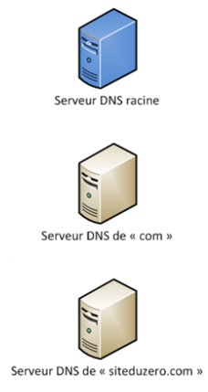

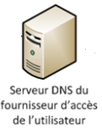

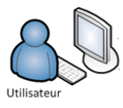
Architecture DNS
Lorsqu'un client souhaite résoudre le nom de domaine www.esprit.tn en adresse IP:
9
Requête HTTP
Serveur web de www.esprit.tn
Réponse HTTP
2
10
Où est www.esprit.tn?
DNS de tn?
Serveur DNS racine
Je veux aller sur
www.esprit.tn?
3
Essaie 122.34.12.19
1
4
IP de www.sesprit.tn?
DNS de esprit.tn ?
http://www.esprit.tn
Essaie 201.11.97.10
Serveur DNS TLD de « tn »
C’est 192.168.1.10
Serveur DNS du fournisseur d’accès de l’utilisateur
(cache)
5
Poste Client
8
IP de www.esprit.tn?
6
C’est 192.168.1.10
7
Serveur DNS d’autorité de
« esprit.tn »

Slide 15
Architecture DNS
Lorsqu'un client souhaite résoudre un nom de domaine en adresse IP:
1-L’utilisateur envoie une requête récursive au serveur de noms (Cache) pour résoudre le nom de domaine
2- Le serveur envoie une requête à l’un des serveurs racines
3- Le serveur racine lui indique les serveurs de noms de domaine de premier niveau
4- Le serveur de nom local interroge donc le serveur de nom de domaine de premier niveau pour résoudre le nom de domaine
5- Le serveur de nom de domaine de premier niveau renseigne le serveur local sur d’autre serveurs de domaine de seconde niveau
6- Le serveur de nom local envoi une requête au serveur de domaine de seconde niveau pour résoudre le nom de domaine
7- Le serveur de domaine de seconde niveau répond avec autorité en envoyant l’adresse IP correspond au nom de domaine
8- Le serveur de nom local transfère la réponse au poste client.
9- Le client peut désormais communiquer avec le serveur web directement grâce à son adresse IP en utilisant le protocole http sur le port 80
10- Le serveur web va répondre à la demande du PC et ce dernier aura accès au site internet comme si il avait saisi directement son adresse IP.

Slide 16
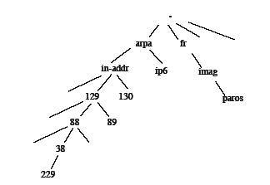
Résolution inverse
Trouver à partir d’une adresse IP le nom d’une machine associée
Même principe que pour les noms
L’arborescence se trouve sous le domaine:
in-addr.arpa: pour les adresses IPV4
ip6.arpa: pour les adresses IPV6
Chaque octet de l’adresse IP est vue comme un sous domaine.
Le nom de domaine est inversé par apport au numéro IP
Exemple:
@IP 129.88.38.229 → 229.38.88.129.in-addr.arpa

Slide 17
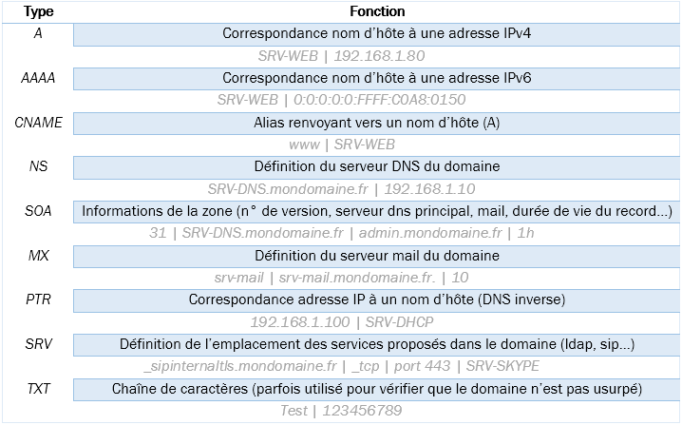
Types d’enregistrements DNS

Slide 18
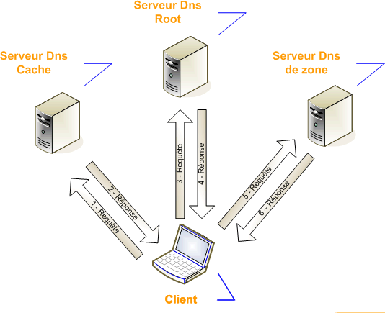
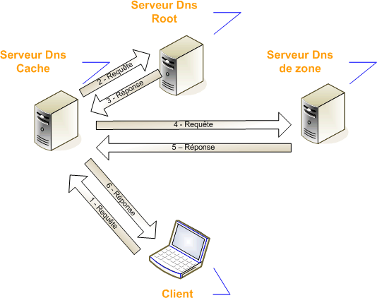
Mode récursive et mode itératif
Mode récursif: Si le serveur n'a pas de réponse, il demande au serveur racine ou fait suivre la requête pour donner une réponse complète à l’utilisateur (pour le cas d’un serveur cache)
Mode itératif: Les serveur répondent directement à la requête sur la base seule de ses informations locales
Mode itératif
Mode Récursif

Slide 19
Partie 4
Pratique

Slide 20
Next
Installer et configurer: Bind
Configuration et tests du serveur de nom Bind
Intégration avec le service web

Slide 21

Fin chapitre 4

